Slide 1
Table ronde autour du dispositif expérimental de la « seconde professionnelle a orientation progressive »
3 témoignages d’équipes

Slide 2
Les modalités de prise en charge
Semaine d’intégration
Création CV et Lettre Motivation élèves
Découverte des trois baccalauréats et des métiers :
-Tutorat élèves
-Intervention professionnels
-Visites entreprises
Présentation du livret de PFMP :
-OBECTIF : Aide recherche PFMP
- Contenu: CV ,LM ,Conventions,
Fiches activités , ressenti élèves,
Grille évaluation PFMP + échanges tuteurs
Présentation du livret de positionnement :
Objectif: Se connaitre et mettre en avant ses qualités , ses centres d’intérêts et ses aptitudes

Slide 3
Déroulement de l’orientation
Entretien de positionnement
Trois /an
Septembre janvier et mai
Situation
Positionnement
Finalisation
Objectif: guider les élèves dans leur choix d’orientation , les aider à construire leur projet professionnel
Supports: livret de PFMP et de positionnement complétés toute l’année en AP ou heures projet .
Critères de positionnement professionnel insérés dans le livret de positionnement .Comparaison synthèse professeurs grille de positionnement élèves avec auto évaluation élèves .

Slide 4
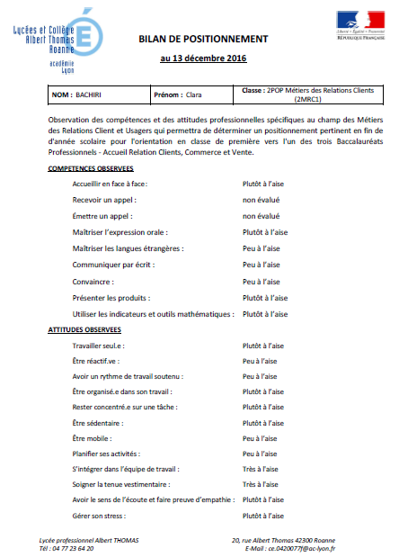
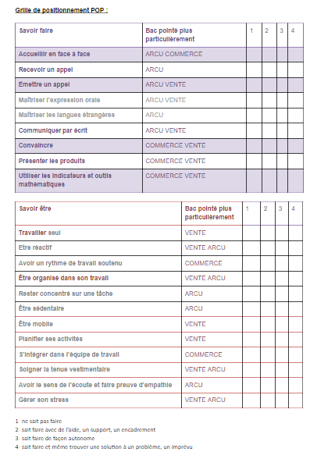
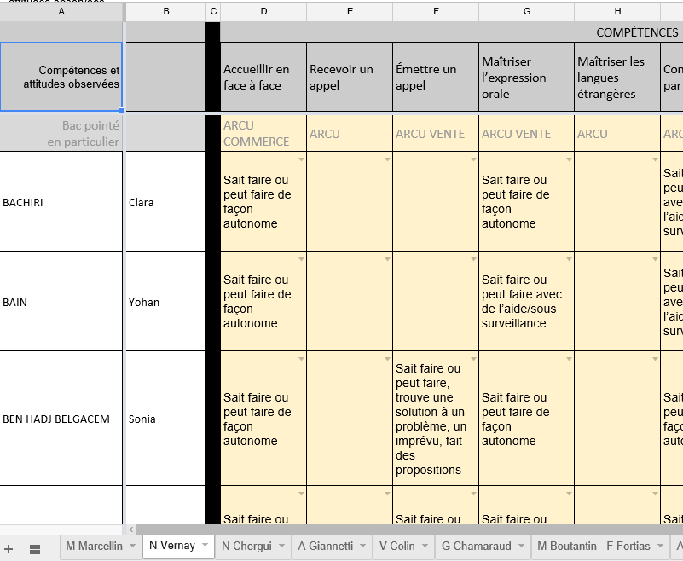
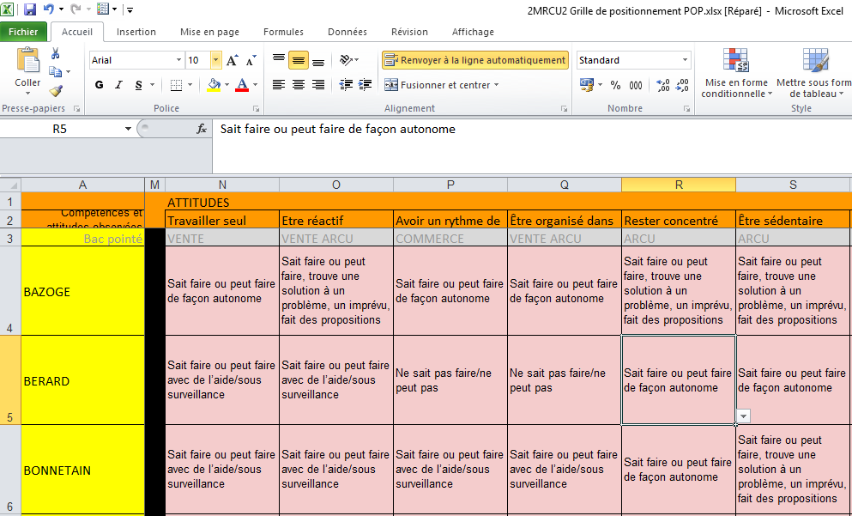
Evaluation et communication avec les familles
GRILLE DE POSITIONNEMENT Indicateurs savoir faire et savoir être qui pointent un ou deux bac
Elèves évalués via un fichier partagé sur Google drive et complété par l’équipe pédagogique
Critères présentés aux élèves et aux familles en début d’année + bilan trimestriel distribué avec le bulletin
Procédure fin d’année: l’élève officialise sa demande par une lettre de motivation présentant son projet d’orientation . Approbation conseil de classe.

Slide 5
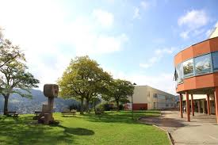
SECONDE PROFESSIONNELLE À ORIENTATION PROGRESSIVE
LYCÉE PROFESSIONNEL JULES VERNE - TARARE
1
Accueil des élèves de seconde :
1er entretien individuel afin de connaitre leur parcours, leurs motivations et leur projet professionnel
Réunion avec les familles afin de leur expliquer l’orientation progressive et les attentes en classe de Seconde MRCU
Accueil des élèves de seconde :
1er entretien individuel afin de connaitre leur parcours, leurs motivations et leur projet professionnel
Réunion avec les familles afin de leur expliquer l’orientation progressive et les attentes en classe de Seconde MRCU

Slide 6
PROJET PROFESSIONNEL
2
Construction du projet professionnel :
Réflexion et construction du projet par l’élève (présentation des métiers, diaporama)
Création d’un portfolio (CV, lettre de motivation,…)
Choix du lieu de PFMP

Slide 7
ECHANGES AVEC LES FAMILLES
3
Rencontre entre l’équipe éducative et les familles :
Une 1ère rencontre a eu lieu à la fin du 1er trimestre
L’élève va émettre un vœu d’orientation au mois de mars
Une 2ème rencontre avec les familles est programmée au mois d’avril pour choisir l’affectation définitive

Slide 8
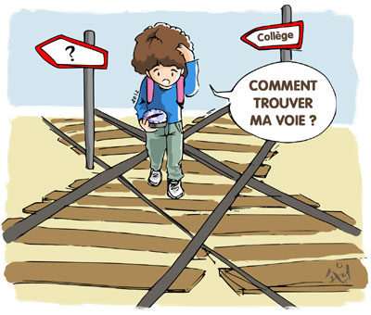
Lycée Professionnel BENOIT CHARVET – Saint-Etienne
Bilan Expérimentation
2nde Professionnelle à Orientation Progressive
ARCU - COM

Slide 9
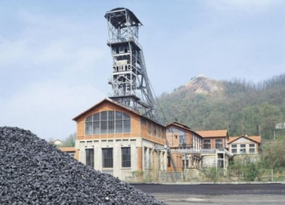
Modalités de prise en charge
Modalités d’organisation : 10 semaines dont 2 semaines de PFMP
(1 semaine en Commerce et 1 semaine en ARCU)
Accueil des élèves et leurs familles : présentation de l’expérimentation
Journée de cohésion : visite du Musée de la Mine de Saint-Etienne
atelier « éveil à la musique et à la poésie »
Découverte professionnelle :
ARCU : intervention de la responsable RH et chargée d’accueil à l’Hôpital du Gier
COM : interventions de représentants des enseignes Devred et Leader Price
Pour les deux filières : visite de l’enseigne AUCHAN
Intéressant et enrichissant pour nos élèves en matière de représentation des métiers
(dans le cadre du projet ABCD de l’établissement)

Slide 10
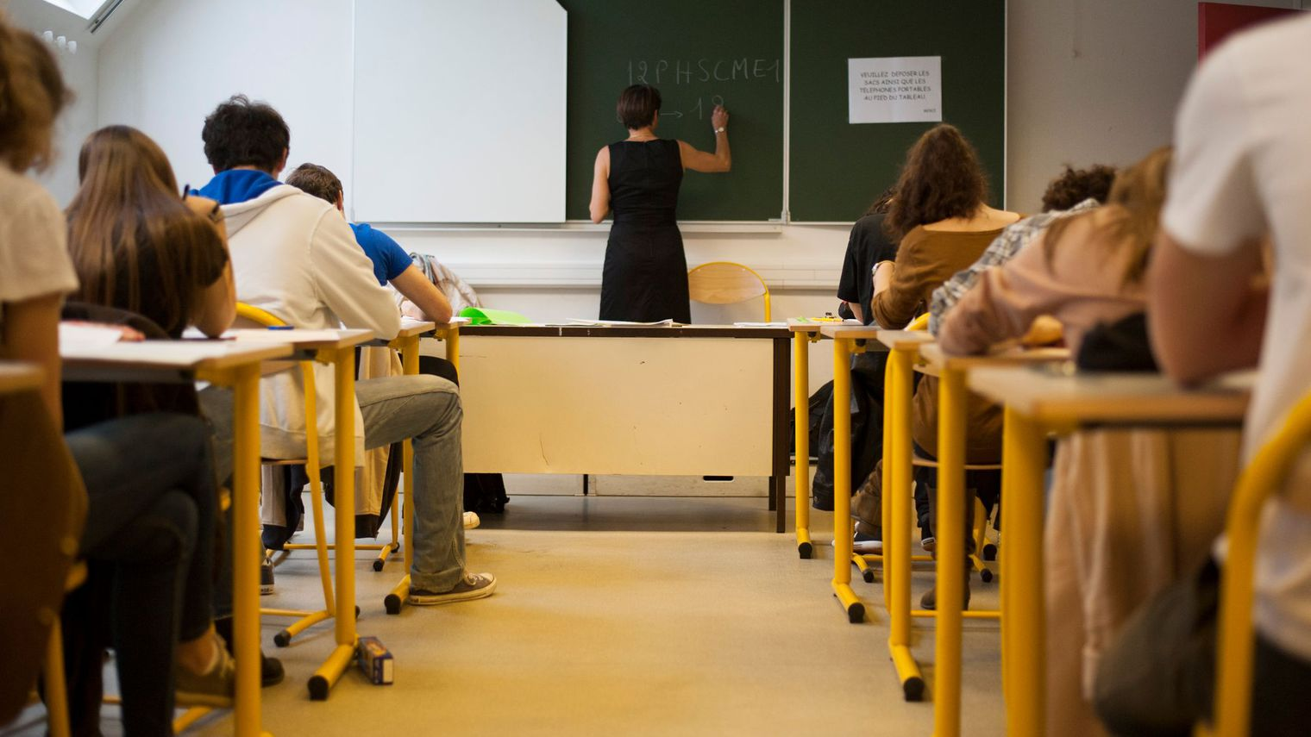
Déroulement de l’orientation
Entretien de situation
Présentation de l’élève, choix d’orientation, expériences professionnelles, définition du profil…
Entretien de positionnement
Bilan du stage, positionnement et auto-évaluation de l’élève.
Commission de positionnement
Composée de l’équipe de direction, équipes pédagogiques et CPE
Cette commission a validé le travail d'évaluation des compétences et de détermination des profils pendant cette période dite de détermination (utilisation d’une grille de positionnement).
Communication avec les familles :
Un courrier a été adressé aux familles les informant du choix de positionnement de leur enfant.
A l’issue de ce positionnement, 5 situations d’élèves qualifiées de « délicates » sont à relever…parmi lesquelles certaines familles ont été reçues par l’équipe de direction et les professeurs principaux des classes concernées afin de consolider le choix effectué.

Slide 11
Evaluation du processus
Augmentation de la durée de la période de détermination
Ce temps plus conséquent permettrait de conduire plus d’actions pour faire découvrir les
métiers, et de travailler de façon plus qualitative des aspects fondamentaux comme l’intégration des règles de vie en classe, le rapport à l’adulte, la préparation de PFMP…
Découverte par les élèves des finalités et des contenus des deux spécialités à approfondir
Réflexion autour de la liaison inter-cycles « collège – lycée » afin de proposer aux élèves
une meilleure représentation des filières et des métiers.
Travail très « lourd » menée par les équipes pour la recherche de lieux de stage.
Le timing « 3 semaines de cours puis 2 semaines de stage et retour au lycée » ne convient
pas. Les élèves n’ont pas le temps d’intégrer les bases nécessaires en matière de codes et
postures à adopter.
- La « recomposition » des classes à l’issue des 10 semaines a déstabilisé les élèves (ambiance de classe dégradée, difficultés d’intégration pour certains élèves).

